Slide 1

VY_32_INOVACE_109_Fyzika_elektrárny_II
Mgr. Václav Černý
ZŠ Speciální, Šafaříkova 991, Litvínov
Číslo projektu: CZ.1.07/1.4.00/21.1535

Slide 2
Anotace: žák získává základní informace o vodních a větrných elektrárnách a o jejich vlivu na životní prostředí.
Získané základní poznatky jsou zároveň ověřeny.
Klíčová slova: větrná elektrárna, vodní elektrárna, generátor.
Speciální vzdělávací potřeby: interaktivní tabule nebo PC.
Rozvíjení klíčových kompetencí: kompetence k učení, kompetence k řešení problémů.
Cílová skupina: žák.
Stupeň a typ vzdělávání: základní škola praktická, druhý stupeň.

Slide 3
Elektrárny
Vodní a větrné

Slide 4
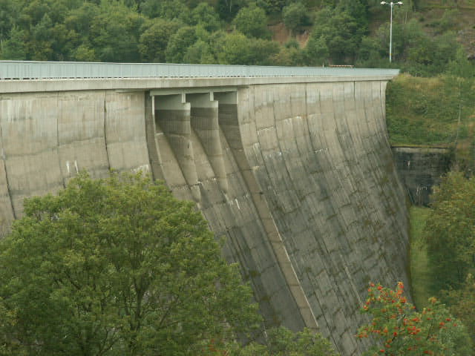
Vodní elektrárny
Nevýhody
Zábor velkého území pro stavbu přehrady.
Nedostatek vhodného místa.
Generátor je poháněn vodou.
Výhody
Voda je obnovitelný zdroj energie.
Neznečišťují ovzduší

Slide 5
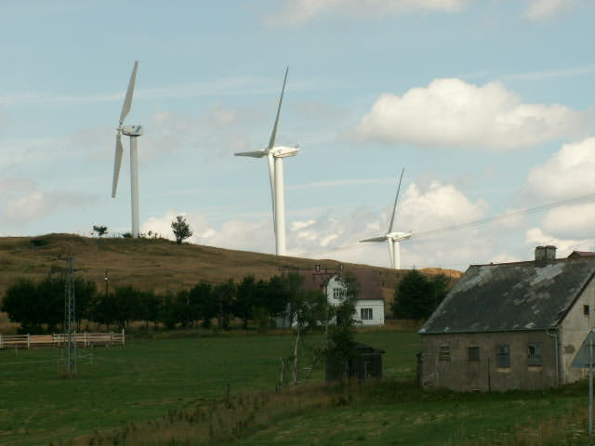
Větrné elektrárny
Nevýhody
Malý a nepravidelný výkon.
Hlučnost.
Narušení krajinného rázu.
Generátor je poháněn větrem.
Výhody
Neznečišťují ovzduší.
Využívání obnovitelného zdroje energie.

Slide 6
Ve vodní elektrárně pohání generátor:
Voda
Pára
Vítr

Slide 7
Ve větrné elektrárně pohání generátor:
Pára
Voda
Vítr

Slide 8
Označ obnovitelné zdroje energie
vítr
uhlí
uran
voda

Slide 9
Konec

Slide 10
Zdroje:
Vlastní zdroje
Microsoft Office - Klipart

Slide 11
Klikni

Slide 12
Klikni

